Slide 1
CONTRATOS DE CLIENTES
Orlando Sedamano Cornejo
Marco Bustinza
Néstor Robles Cacha
Gabriela Rojas Munive
Paola Rojas Chicoma
Augusto Suárez Gutiérrez

Slide 2
CAMBIOS

Slide 3
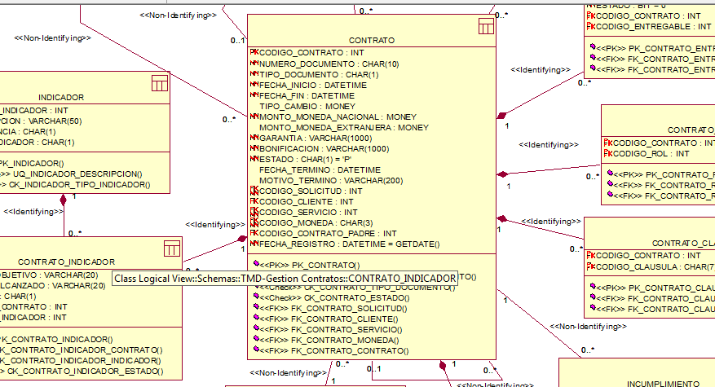
Cambio N° 01
Se elimino los campos MONTO_MONEDA_NACIONAL, TIPO_CAMBIO Y MONTO_MONEDA_EXTRANJERA y se agrego el campo MONTO.

Slide 4
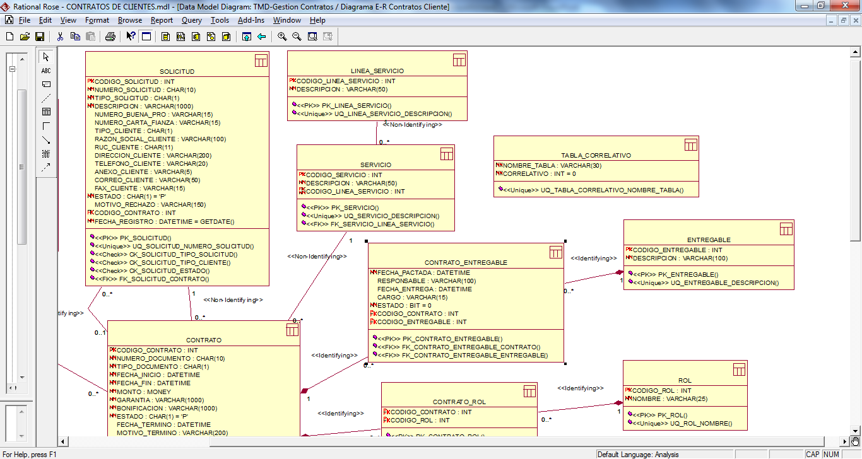
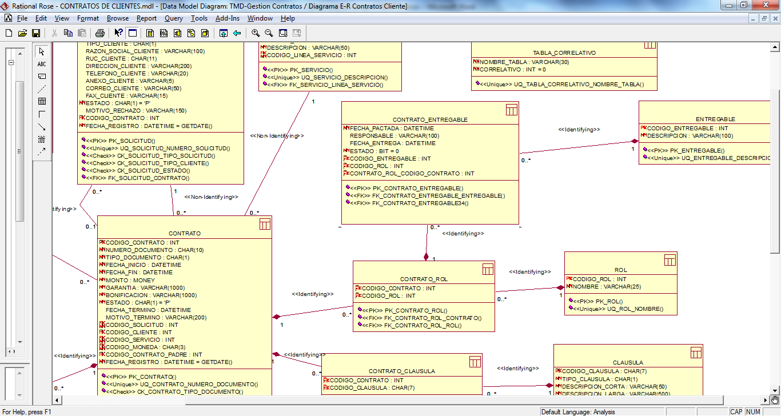
Cambio N° 02
Se elimino el campo CARGO

Slide 5
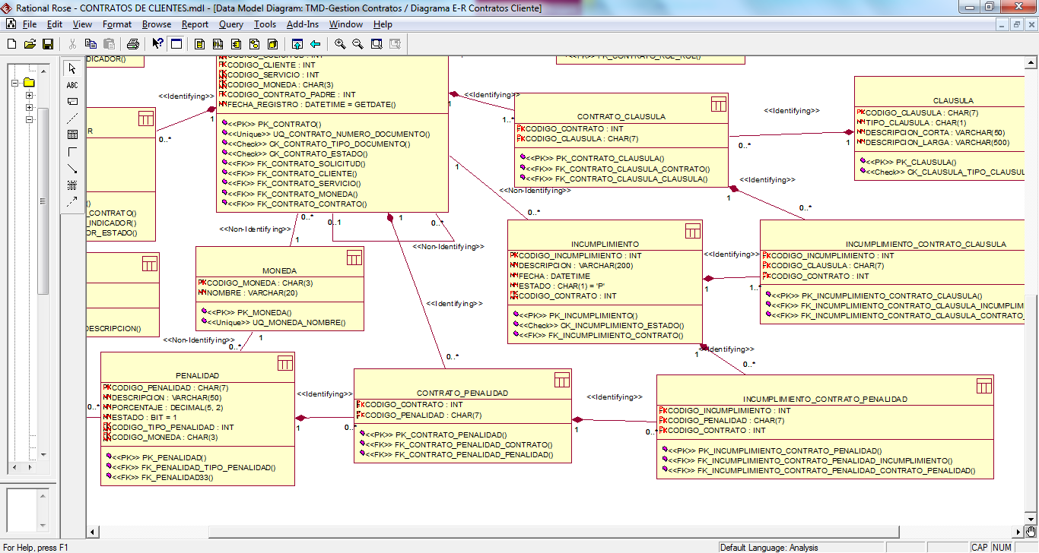
Cambio N° 03
Se modificó la relación entre las Tablas INCUMPLIMIENTO y INCUMPLIMIENTO_CONTRATO_CLAUSULA

Slide 6
Cambio N° 04
Se eliminó la Tabla CONTRATO_PENALIDAD

Slide 7
Cambio N° 05
Se agregó el campo Porcentaje en la Tabla PENALIDAD

Slide 9
CONTRATOS DE CLIENTES
Orlando Sedamano Cornejo
Marco Bustinza
Néstor Robles Cacha
Gabriela Rojas Munive
Paola Rojas Chicoma
Augusto Suárez Gutiérrez
GRACIAS !!!

